Slide 1
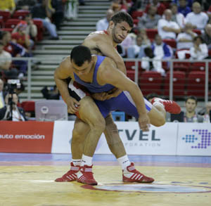
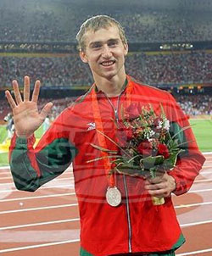
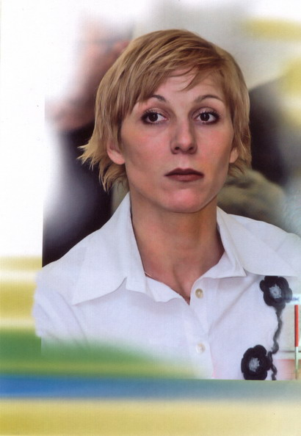
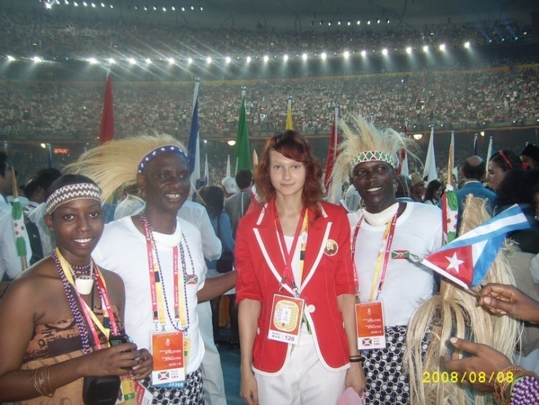
Гомельского государственного
университета имени
Ф. Скорины

Slide 2
История факультета

Slide 3
История факультета
Гомельщина по праву гордится специалистами, прошедшими обучение на факультете физической культуры. Это государственные деятели и видные ученые, заслуженные работники отрасли физической культуры и спорта, тренеры, преподаватели, воспитатели и инструктора-методисты.

Slide 4
История факультета
А все началось 60 лет тому назад, когда в 1949 году решением правительства БССР при Гомельском государственном педагогическом институте им. В.П. Чкалова был открыт (в дополнение к физико-математическому, филологическому и биологическому) факультет физического воспитания. Первый выпуск на факультете состоялся в 1953 году, его окончили 13 человек.

Slide 5
История факультета
С этого времени спортивно-массовая жизнь не только на факультете, но и во всем вузе получила новый импульс. Ведь одновременно с учебно-тренировочным процессом проводились массовые мероприятия: спартакиады, соревнования по разным видам спорта, утренняя гигиеническая гимнастика, туристические походы и многое другое.

Slide 6
История факультета

Slide 7
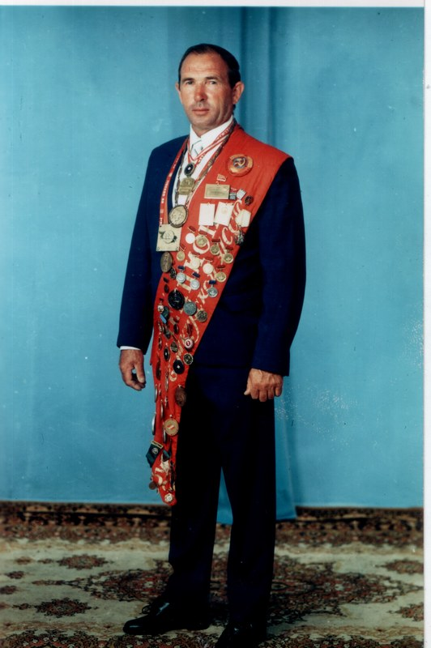
История факультета
С 60-х годов факультет начал новый отсчет своего развития. Примечательно то, что в это время его закончил первый Олимпийский чемпион Белоруссии Л.Г. Гейштор.

Slide 8
История факультета
В 1969 году пединститут переименован в университет. С этого времени значительно увеличился прием студентов и в отдельные годы доходил до 200 человек. Появились новые кафедры, открылось заочное отделение.

Slide 9
История факультета
В 70-80-е годы многие студенты смогли реализовать себя в большом спорте. У нас появились свои участники Олимпийских игр, победители и призеры чемпионатов Мира, Европы, СССР и нашей республики. Это прежде всего Олимпийская чемпионка Елена Рудковская, призеры Олимпийских игр Евгений Гавриленко, Николай Киров, Сергей Смаль, Вугар Оруджев, Наталья Сазанович, Анастасия Мельникова, Наталья Стасюк, Ирина Ятченко и еще ряд талантливых спортсменов.

Slide 10
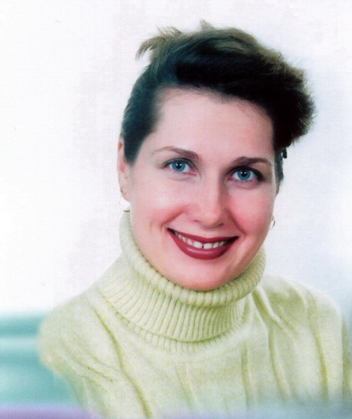
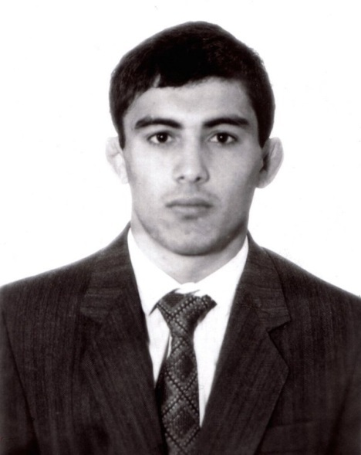
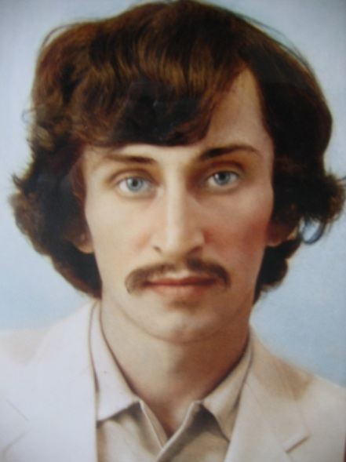
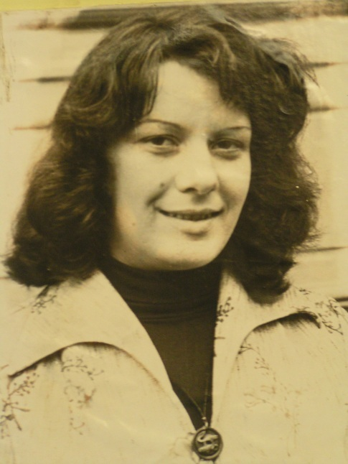
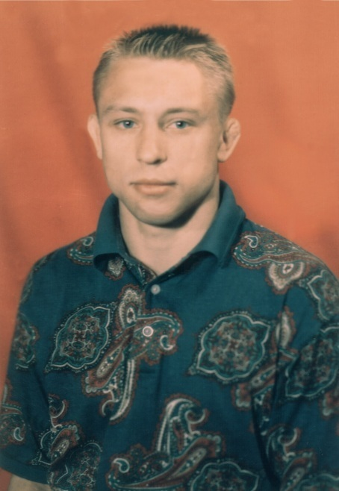
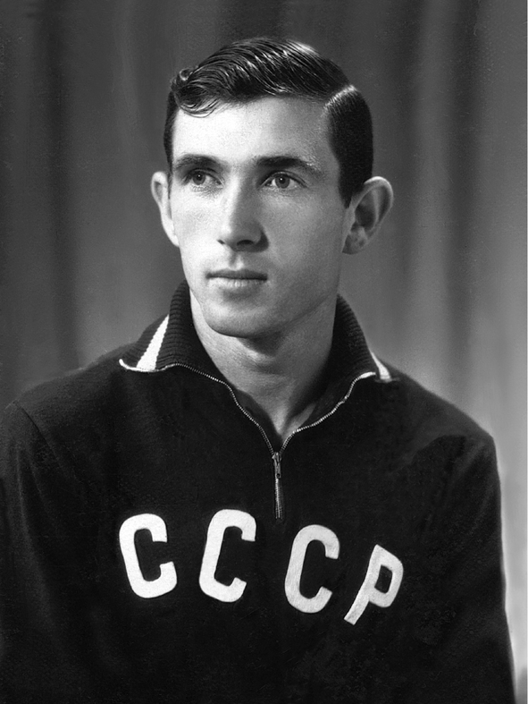
История факультета

Slide 11
Научная деятельность
С начала 90-х годов на факультете начала формироваться и успешно функционирует сегодня научная школа отрасли физической культуры и спорта, которая определяет стратегию направлений деятельности региональной спортивной науки: в оздоровительной физической культуре - разработка и внедрение здоровье формирующих технологий; в спорте высших достижений - управление подготовкой и соревновательной деятельностью высококвалифицированных спортсменов

Slide 12
Научная деятельность
В 1993 году в ГГУ была открыта аспирантура по специальности 13.00.04 "Теория и методика физического воспитания, спортивной тренировки, оздоровительной и адаптивной физической культуры", которая успешно работает по настоящее время.

Slide 13
Научная деятельность
Появилась целая плеяда молодых ученых. В последние годы защищены 15 диссертаций, в том числе 3 докторские: кандидаты педагогических наук, доценты К.К.Бондаренко, М.В.Коняхин, М.Г.Кошман, В.С.Лемешков, И.Л.Сиводедов, С.В.Севдалев, О.А. Ковалева, С.С. Кветинский, Г.В. Новик, И.М. Маслоу, С.М.Блоцкий, А.Е.Бондаренко, С.В.Шеренда, Б.А.Цариков; докторами наук, профессорами стали В.А. Барков, В.А. Медведев, В.А. Коледа и Г.И. Нарскин.

Slide 14
Научная деятельность
Проводимые в течение последних лет на факультете научные исследования включались в академические, республиканские и региональные планы и программы научно-исследовательских работ. Результаты этих исследований получили признание среди ведущих специалистов в области педагогических наук.

Slide 15
Научная деятельность
По тематике исследований опубликовано более 10 монографий (2 из них за рубежом), ряд методических пособий с грифом Министерства образования, имеются многочисленные публикации в центральной научной печати, сборниках научных трудов, развиваются плодотворные научные контакты с учреждениями и отдельными учеными республики, ближнего и дальнего зарубежья.

Slide 16
Современные спортивные успехи
И в новом столетии факультет не сдает завоеванных позиций на спортивных аренах. Участниками и призерами Олимпийских игр в Афинах-2004 стали выпускники факультета Вячеслав Макаренко, Ирина Ятченко, Наталья Сазанович и студент факультета Станислав Неверовский.

Slide 17
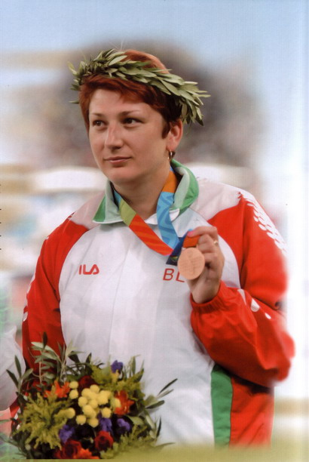
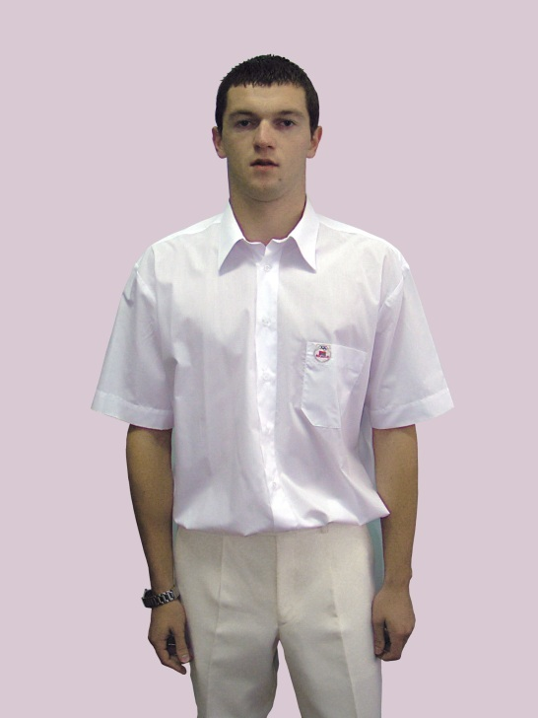
Призёры и участники ОИ в Афинах 2004г., выпускники факультета ФК

Slide 18
Современные спортивные успехи
На Олимпиаде в Пекине в 2008 году в олимпийской команде участвовали 6 представителей нашего факультета. Серебряный призер XXIX Олимпийских игр в десятиборье Андрей Кравченко, метатель копья Владимир Козлов (восьмое место), участники игр Ксения Приемко (тройной прыжок), Ольга Сергиенко (прыжки в длину), Андрей Демьяненко, Евгений Носов (академическая гребля) - 12 место. Бронзовый призер Паралимпийских игр в Пекине по плаванию Владимир Изотов.

Slide 19
На Олимпиаде в Лондоне в 2012 г. в олимпийской команде участвовали 11 представителей нашего факультета. Выпускники факультета - борцы греко-римского стиля Селимов Алим и Тимофей Дейниченко, метатель копья Владимир Козлов, Ольга Сударева (прыжки в длину), Екатерина Гончар (Л/А, эстафета 4х100 м), Станислав Журавлев (современное пятиборье). Студенты - Ксения Дэцук (тройной прыжок), Эдуард Михан (Л/А, десятиборье), Игорь Кузьменок (футбол). Магистранка Екатерина Пополавская (Л/А, 100 м с барьерами).
Серебряный призер паралимпийских игр по плаванию в Лондоне Владимир Изотов

Slide 20
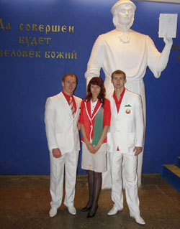
Призёры и участники ОИ в Пекине 2008г., выпускники факультета ФК

Slide 21
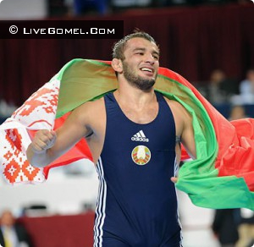
Участники ОИ в Лондоне 2012 г., студенты и выпускники факультета ФК

Slide 22
Научно-исследовательские лаборатории
Особой гордостью факультета являются научно-исследовательские лаборатории:
- "Физической культуры и спорта", которой руководит кандидат педагогических наук, доцент К.К. Бондаренко. Лаборатория осуществляет не только научно-исследовательскую деятельность, но и оказывает методическую помощь тренерам;
- "Олимпийских видов спорта", руководитель кандидат педагогических наук, доцент А.Г.Нарскин.

Slide 23
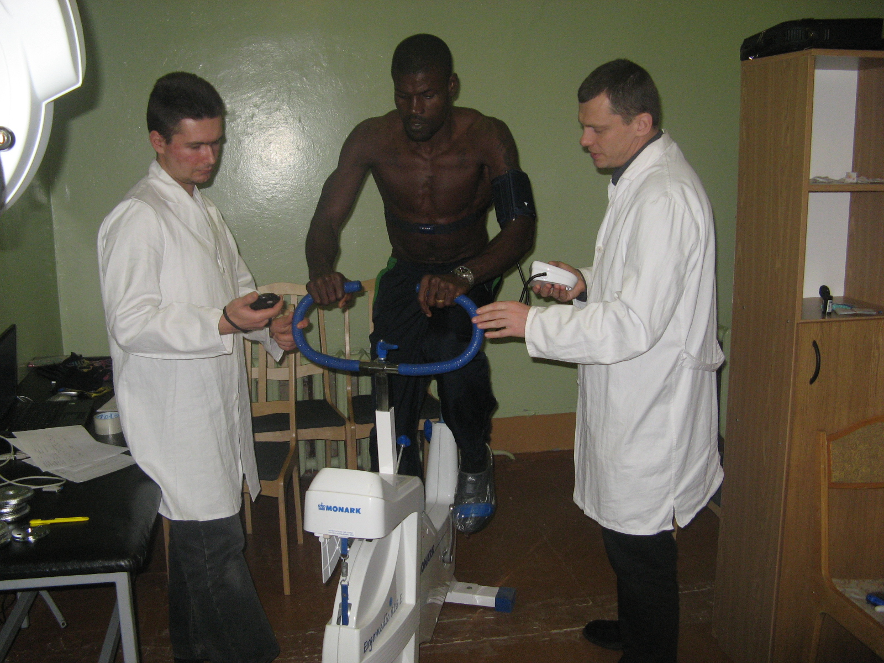
Научно-исследовательская лаборатория «Физической культуры и спорта»
Лаборатория осуществляет не только научно-исследовательскую деятельность, но и оказывает методическую помощь тренерам;

Slide 24
Научно-исследовательская лаборатория «Олимпийских видов спорта»
Лаборатория на протяжении последних 6-ти лет успешно сотрудничает со сборной командой Республики Беларусь по гребле на байдарках и каноэ (главный тренер, Заслуженный тренер Республики Беларусь, выпускник факультета 1973 года В.В.Шантарович), завоевавшей на Олимпийских играх в Афинах-2004 бронзовые награды (Р.Петрушенко, В.Махнев); в Пекине-2008 - золотые (Р.Петрушенко, А.Абалмасов, А.Литвинчук и В.Махнев) и бронзовые (Р.Петрушенко, В.Махнев) медали.

Slide 25
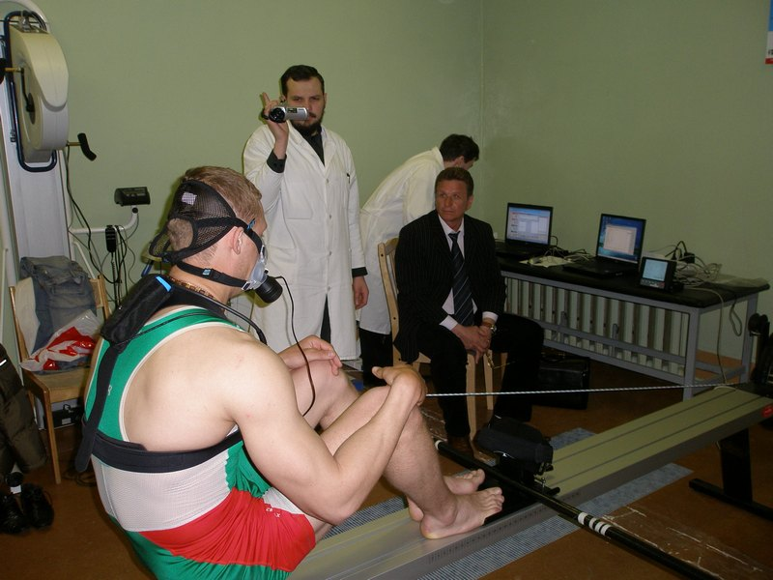
Научно-исследовательская лаборатория «Олимпийских видов спорта»

Slide 26
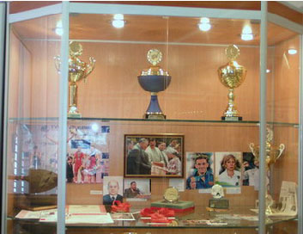
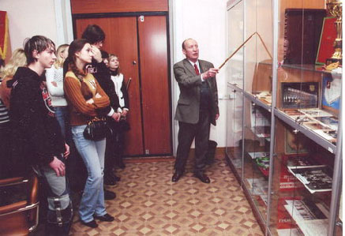
Музей-лаборатория спортивной славы Гомельщины
Лаборатория проводит образовательную и научно-исследовательскую работу со студентами

Slide 27
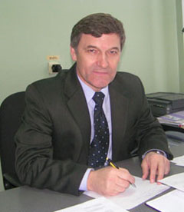
Структура факультета
Декан факультета – Нарскин Геннадий Иванович доктор педагогических наук, профессор, Заслуженный работник физической культуры и спорта Республики Беларусь.

Slide 28
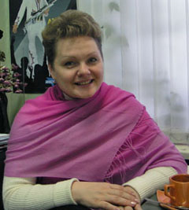
Структура факультета
Заместитель декана по учебной работе
Бондаренко Алла Евгеньевна кандидат педагогических наук, доцент

Slide 29
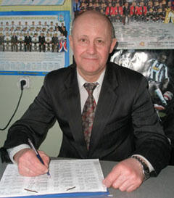
Структура факультета
Заместитель декана по воспитательной работе
Иванец Александр Яковлевич

Slide 30
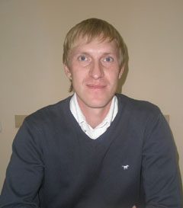
Структура факультета
Заместитель декана по научной работе
Зацепин Алексей Владимирович

Slide 31
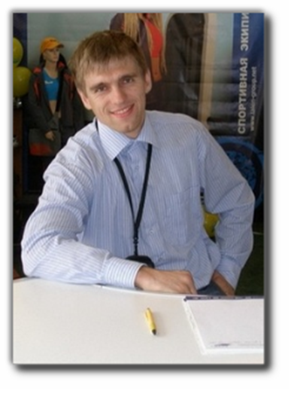
Структура факультета
Заместитель декана по информатизации
Гусинец Евгений Владимирович

Slide 32
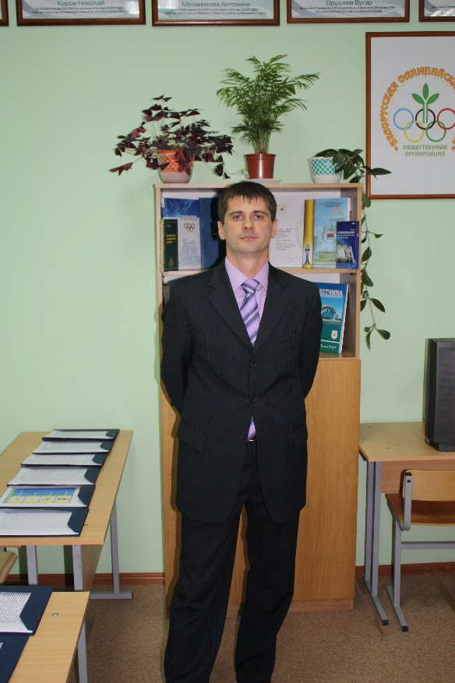
Структура факультета
Заместитель декана по профориентационной работе
Иванов Сергей Анатольевич

Slide 33
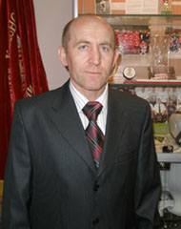
КАФЕДРА СПОРТИВНЫХ ДИСЦИПЛИН
Заведующий кафедрой:
Шеренда Сергей Владимирович кандидат педагогических наук, доцент

Slide 34
КАФЕДРА СПОРТИВНЫХ ДИСЦИПЛИН
За кафедрой закреплены следующие дисциплины: "Гимнастика"; "Подвижные игры"; "Спортивные игры (футбол, волейбол, баскетбол, гандбол)"; "Спортивные единоборства"; "Специальная профессиональная подготовка"; "Атлетизм"; дисциплины специализации "Тренерская работа по виду спорта. Спортивные игры"; курс "Повышение спортивного мастерства: баскетбол, гандбол, волейбол, футбол, настольный теннис, бадминтон, вольная борьба, греко-римская борьба, бокс, художественная гимнастика, пауэрлифтинг, дзюдо, карате"

Slide 35
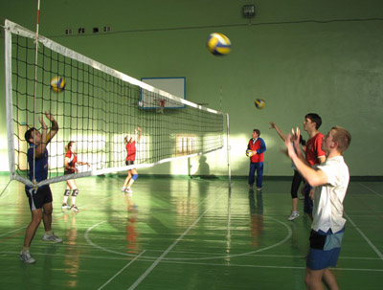
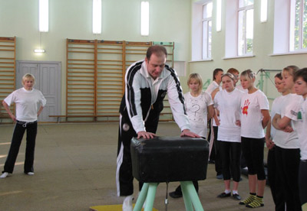
КАФЕДРА СПОРТИВНЫХ ДИСЦИПЛИН

Slide 36
КАФЕДРА СПОРТИВНЫХ ДИСЦИПЛИН
Курсовые работы на кафедре выполняются студентами 4 курса факультета физической культуры по дисциплине "Повышение спортивного мастерства", студентами 5 курса специализации "Тренерская работа по виду спорта. Спортивные игры", студентами 5 курса заочного факультета по дисциплине "Повышение спортивного мастерства".
В конце обучения студенты сдают Государственные экзамены по специализации "Тренерская работа по виду спорта. Спортивные игры" и по специальности.
В настоящее время за кафедрой закреплена работа платной группы по игровым видам спорта (футбол)

Slide 37
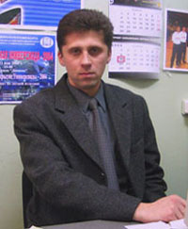
КАФЕДРА ТЕОРИИ И МЕТОДИКИ ФИЗИЧЕСКОЙ КУЛЬТУРЫ
Заведующий кафедрой:
Сергей Владимирович Севдалев кандидат педагогических наук, доцент

Slide 38
КАФЕДРА ТЕОРИИ И МЕТОДИКИ ФИЗИЧЕСКОЙ КУЛЬТУРЫ
Методическая работа на кафедре ТМФК ведется по трем направлениям:
1) методическое обеспечение учебного процесса на факультете физической культуры и заочном факультете;
2) контроль за качеством учебного процесса;
3) организация системы обмена опытом преподавательского состава.
Преподаватели кафедры осуществляют воспитательную работу со студентами по линии кураторства.
Кафедра успешно осуществляет деятельность по подготовке высококвалифицированных специалистов в области физической культуры.

Slide 39
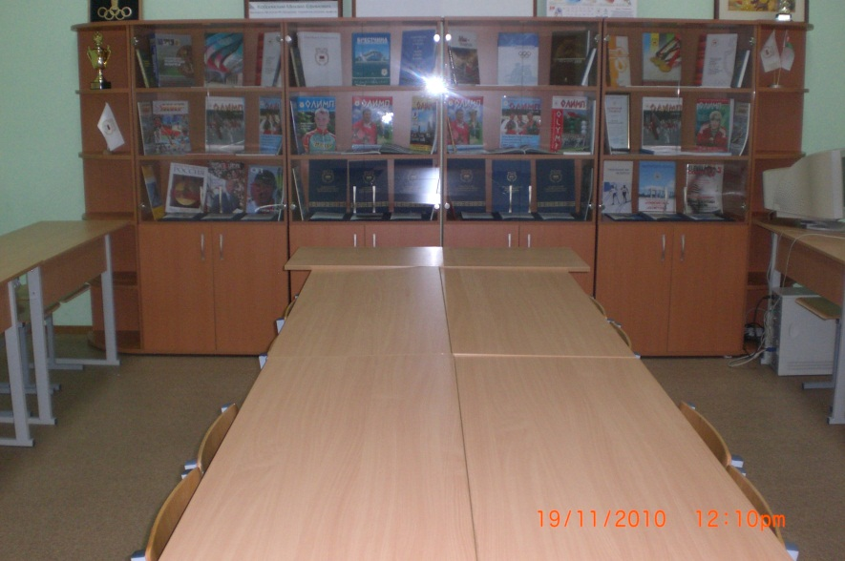
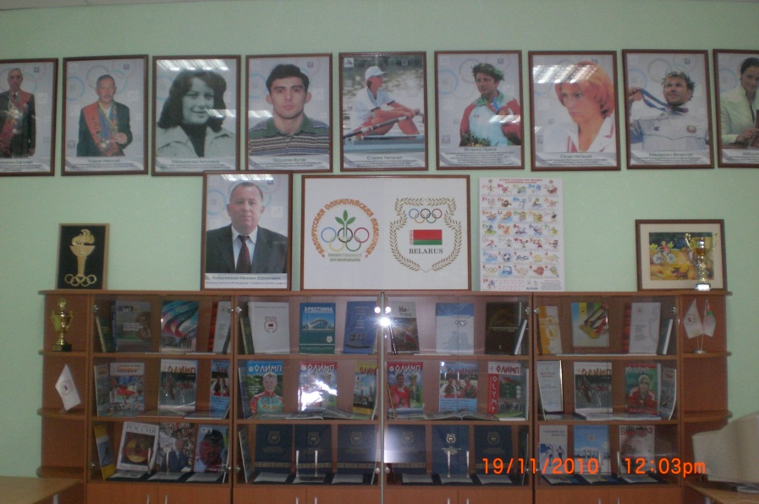
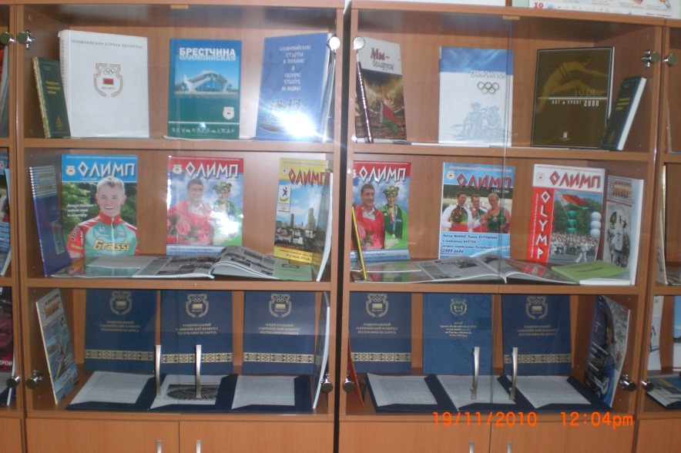
Кабинет олимпийского образования

Slide 40
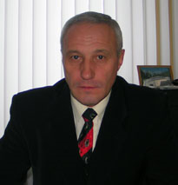
КАФЕДРА ЛЁГКОЙ АТЛЕТИКИ И ЛЫЖНОГО СПОРТА
Заведующий кафедрой:
Коняхин Михаил Васильевич кандидат педагогических наук, доцент

Slide 41
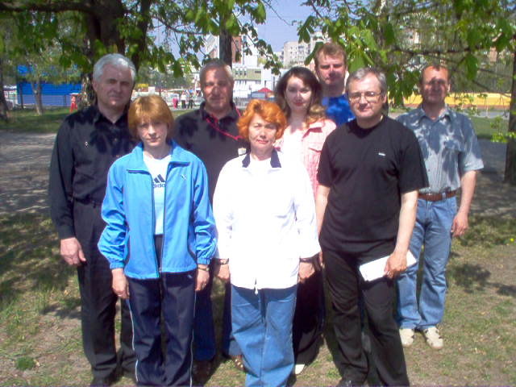
Коллектив кафедры

Slide 42
КАФЕДРА ЛЁГКОЙ АТЛЕТИКИ И ЛЫЖНОГО СПОРТА
Кафедра обеспечивает учебный процесс по следующим дисциплинам:
- Легкая атлетика с методикой преподавания.
- Лыжный спорт с методикой преподавания.
- Плавание с методикой преподавания.
- Туризм с методикой преподавания.
- Специализация (тренер по виду спорта легкой атлетике).
- СПП (специальная профессиональная подготовка).
- ПСМ (курс повышения спортивного мастерства по легкой атлетике, плаванию, гребле на байдарках и каноэ).

Slide 43
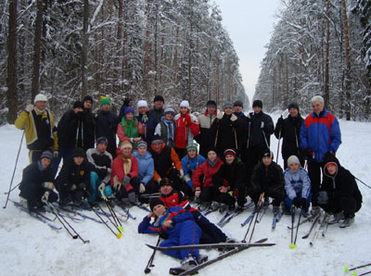
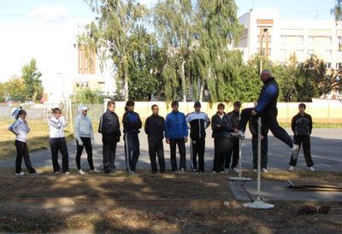
КАФЕДРА ЛЁГКОЙ АТЛЕТИКИ И ЛЫЖНОГО СПОРТА

Slide 44
КАФЕДРА ЛЁГКОЙ АТЛЕТИКИ И ЛЫЖНОГО СПОРТА
Основным направлением НИР и НИРС кафедры является изучение и разработка организационно-методических особенностей системы многолетней подготовки юных легкоатлетов территорий чернобыльского загрязнения.
Сотрудники кафедры принимают участие в Президентской программе "Дети Беларуси", подпрограмма "Дети Чернобыля". Тема: "Разработать и апробировать новые технологии по воспитанию и формированию физического здоровья детей, пострадавших от катастрофы на Чернобыльской АЭС".

Slide 45
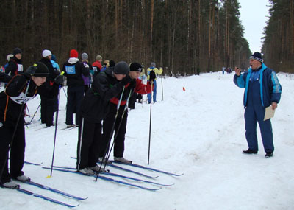
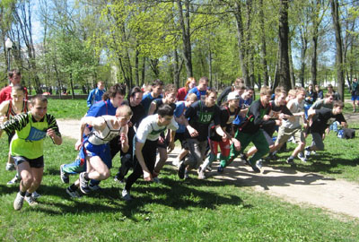
КАФЕДРА ЛЁГКОЙ АТЛЕТИКИ И ЛЫЖНОГО СПОРТА

Slide 46
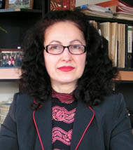
КАФЕДРА ОЗДОРОВИТЕЛЬНОЙ И ЛЕЧЕБНОЙ ФИЗИЧЕСКОЙ КУЛЬТУРЫ
Заведующий кафедрой:
Ковалёва Ольга Аврамовна кандидат педагогических наук, доцент

Slide 47
КАФЕДРА ОЗДОРОВИТЕЛЬНОЙ И ЛЕЧЕБНОЙ ФИЗИЧЕСКОЙ КУЛЬТУРЫ
За кафедрой закреплены следующие дисциплины: анатомия, физиология (общая, возрастная, спорта), гигиена, спортивная медицина, лечебная физическая культура, основы медицинских знаний, специализации "Физическая реабилитация" и "Лечебная физическая культура", «Основы валеологии и школьной гигиены, ВИЧ/СПИД».

Slide 48
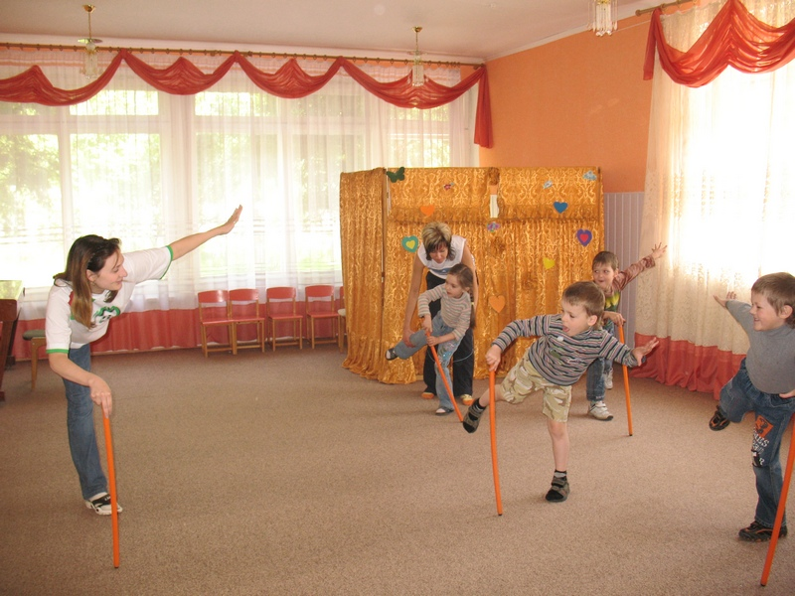
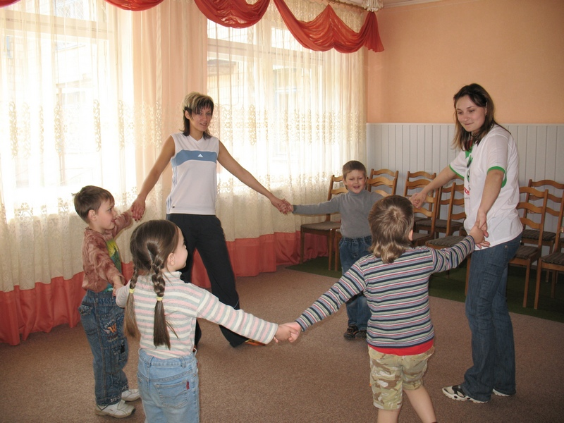
КАФЕДРА ОЗДОРОВИТЕЛЬНОЙ И ЛЕЧЕБНОЙ ФИЗИЧЕСКОЙ КУЛЬТУРЫ

Slide 49
КАФЕДРА ОЗДОРОВИТЕЛЬНОЙ И ЛЕЧЕБНОЙ ФИЗИЧЕСКОЙ КУЛЬТУРЫ
Кафедрой осуществляется подготовка специалистов по специальности 1-03 02 01 - "Физическая культура". Специализации:
- Физическая реабилитация
- Лечебная физическая культура
Выполнение курсовых работ предусмотрено по физиологии и по специализациям кафедры.

Slide 50
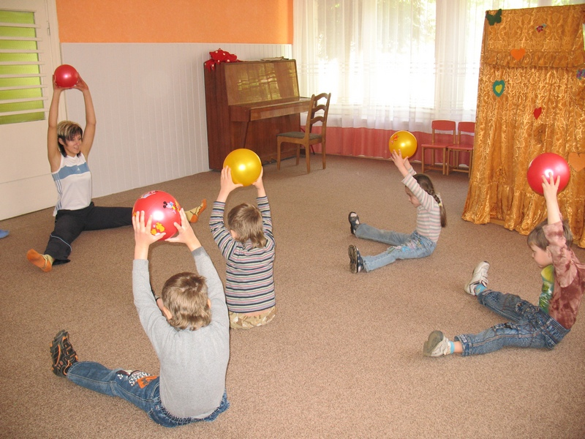
КАФЕДРА ОЗДОРОВИТЕЛЬНОЙ И ЛЕЧЕБНОЙ ФИЗИЧЕСКОЙ КУЛЬТУРЫ

Slide 51
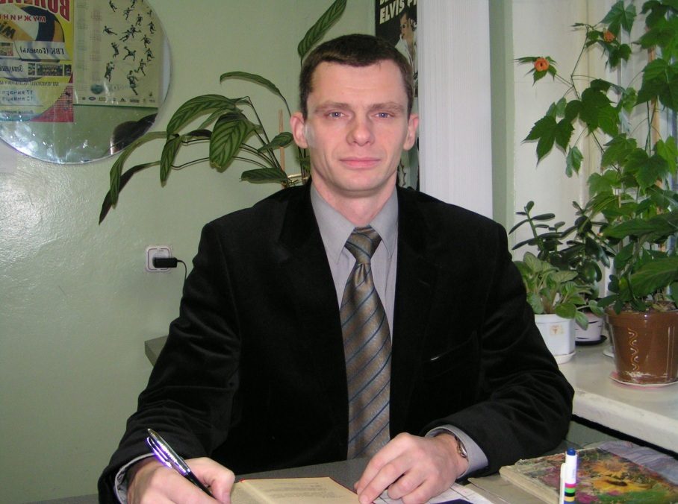
КАФЕДРА ФИЗИЧЕСКОГО ВОСПИТАНИЯ И СПОРТА
Заведующий кафедрой:
Бондаренко Константин Константинович
кандидат педагогических наук, доцент

Slide 52
КАФЕДРА ФИЗИЧЕСКОГО ВОСПИТАНИЯ И СПОРТА
Физическому воспитанию и спортивной подготовке студентов в университете уделяется большое внимание. Курс физического воспитания введен в учебную программу всех факультетов. Занятия физической культурой и спортом проводятся не только для укрепления здоровья, всестороннего развития и спортивного совершенствования, но и в целях подготовки для будущей производственной деятельности, а также формирования потребности в регулярных занятиях физическими упражнениями и спортом.

Slide 53
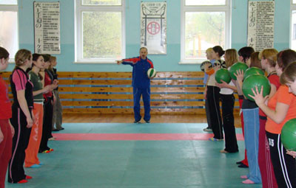
КАФЕДРА ФИЗИЧЕСКОГО ВОСПИТАНИЯ И СПОРТА
Физическое воспитание осуществляет кафедра физического воспитания и спорта, на которой работают 59 преподавателей и сотрудников кафедры. В том числе: 14 старших преподавателей, 27 преподавателей, 2 аспиранта, 2 магистранта, 7 лаборантов. Среди них 2 кандидата педагогических наук и 10 мастеров спорта.

Slide 54
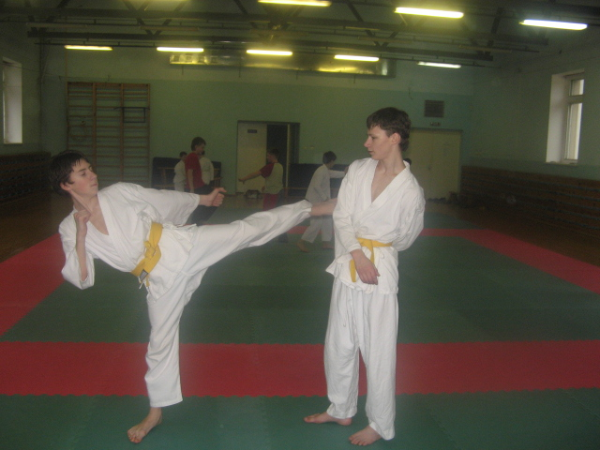
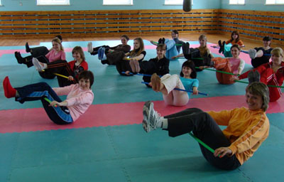
КАФЕДРА ФИЗИЧЕСКОГО ВОСПИТАНИЯ И СПОРТА

Slide 55
КАФЕДРА ФИЗИЧЕСКОГО ВОСПИТАНИЯ И СПОРТА
Учебный процесс осуществляется в соответствии с учебными планами. На кафедре организована система контроля за качеством учебно-методического процесса (ведется журнал взаимопосещений преподавателей, даются открытые занятия).
Занятия физическим воспитанием проходят на спортивной базе университета: 3 спортивных зала, физкультурно-оздоровительный комплекс, зал гиревого спорта, тир, стадион.

Slide 56
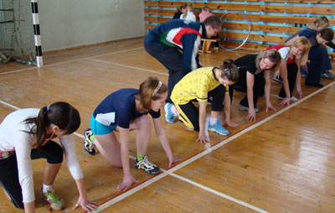
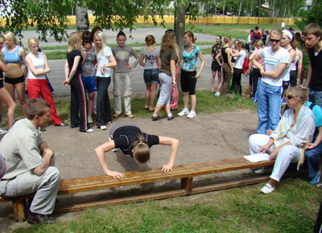
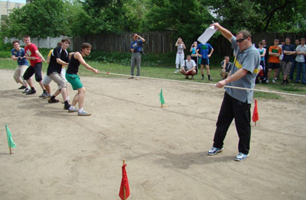
КАФЕДРА ФИЗИЧЕСКОГО ВОСПИТАНИЯ И СПОРТА

Slide 57
КАФЕДРА ФИЗИЧЕСКОГО ВОСПИТАНИЯ И СПОРТА
Для студентов с различными ограничениями по состоянию здоровья создано специальное учебное отделение. Для желающих заниматься спортом более активно, организованы различные спортивные секции. При желании в секцию может попасть и новичок, подтверждающий свой выбор серьезной тренировочной работой.

Slide 58
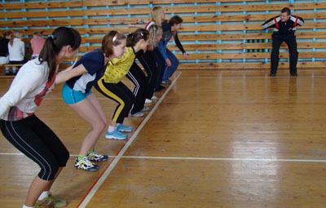
КАФЕДРА ФИЗИЧЕСКОГО ВОСПИТАНИЯ И СПОРТА

Slide 59
КАФЕДРА ФИЗИЧЕСКОГО ВОСПИТАНИЯ И СПОРТА
Можно перечислить наиболее популярные из них: волейбол, мини-футбол, настольный теннис, бадминтон, карате, гиревой спорт, пауэрлифтинг, многоборье "Здоровье", вольная борьба, силовая гимнастика, аэробная гимнастика, таэквондо. Возникают новые секции, жизнеспособность которых определяется энтузиазмом участников при гарантированной помощи и поддержке кафедры физического воспитания и спорта. Студенты, занимающиеся в секциях, принимают участие в городских и республиканских соревнованиях, где занимают призовые места.

Slide 60
Специализации
Сегодня факультет готовит специалистов по специальности "физическая культура" с присвоением квалификации "преподаватель физической культуры". Кроме того, студенты факультета обучаются еще по 5 специализациям: тренерская работа по виду спорта, дошкольное физическое воспитание, физкультурно-оздоровительная и туристско-рекреационная деятельность, физическая реабилитация, лечебная физическая культура.

Slide 61
Специализация 1-03 02 01 02 "Тренерская работа по виду спорта. Спортивные игры"

Slide 62
Специализация 1-03 02 01 02 "Тренерская работа по виду спорта. Спортивные игры"
Цель курса специализации "Тренерская работа по виду спорта - Спортивные игры" - установление преемственности и последовательности обучения технико-тактическим действиям в ходе многолетней подготовки спортивных резервов и в сфере спорта высших достижений: достижения профессионализма, обуславливающего успешность решения проблем в спорте и, в частности, в базовых спортивных играх.

Slide 63
Специализация 1-03 02 01 02 "Тренерская работа по виду спорта. Спортивные игры"
Задачи курса:
- подготовка высококвалифицированного тренера-преподавателя;
- овладение методикой обучения технико-тактическим действиям и основным приемам игры;
- уверенное овладение планированием тренировочного процесса;
- применение поисково-творческого уровня и технологии содержания форм и методов в тренировочном процессе;
- интеграция целей подготовки с методологией и направления целостной игровой и соревновательной деятельности.

Slide 64
Специализация 1-03.02.01.03 «Физкультурно-оздоровительная и туристско-рекреационная деятельность"

Slide 65
Специализация 1-03.02.01.03 «Физкультурно-оздоровительная и туристско-рекреационная деятельность"
Актуальность проблемы подготовки специалистов для активизации физкультурно-оздоровительного движения обусловлена увеличением масштабов оздоровительной работы в дошкольных, школьных учреждениях, в организациях дополнительного образования по месту жительства и сферы семейного досуга, организованного отдыха детей и молодежи. Отсюда с особой остротой встает вопрос о подготовке специалистов, способных расширить масштабы работы на базе общеобразовательных школ, в учреждениях дополнительного образования, в центрах досуга по месту жительства.

Slide 66
Специализация 1-03.02.01.03 «Физкультурно-оздоровительная и туристско-рекреационная деятельность"
В последнее время методисты, педагоги-организаторы физкультурно-оздоровительной работы и туризма необходимы управлению системы отрасли "Физическая культура и спорт", профессиональным спортивным клубам и командам, ДЮСШ, фирмам, занимающимся туризмом, а также физкультурно-спортивным организациям и общественным комплексам физкультурно-спортивного и рекреационно-реабилитационного профиля.

Slide 67
Специализация 1-03.02.01.03 «Физкультурно-оздоровительная и туристско-рекреационная деятельность"
Приобретение студентами знаний по организации физкультурно-оздоровительной работы и туризма, будет способствовать экономическому развитию спорта, туризма Гомельской области и профессиональному росту в процессе практико-педагогической деятельности. Имеются огромные возможности для реализации полученных знаний, умений и навыков по организации физкультурно-оздоровительной работы и туризма будущими педагогами в пространстве массового, коммерческого и профессионального спорта и спорта высших достижений.

Slide 68
Специализация 1-03.02.01.03 «Физкультурно-оздоровительная и туристско-рекреационная деятельность"
Практику по специализации студенты проходят в органах управления физической культуры, спорта и туризма, ДЮСШ, фирмах, занимающихся туристической деятельностью, спортивных клубах г.Гомеля и области, где работают высококвалифицированные методисты, педагоги-организаторы физкультурно-оздоровительной работы и туризма.

Slide 69
Специализация 1-03.02.01.03 «Физкультурно-оздоровительная и туристско-рекреационная деятельность"
Процесс подготовки специалистов для сферы физкультурно-оздоровительной, спортивно-массовой работы и туризма предусматривает освоение совокупности профессионально-ориентированных разделов образования по педагогической и спортивно-оздоровительной деятельности, которые направлены на формирование навыков и умений индивидуальной работы, развлекательно-образовательной деятельности, использование средств туризма .

Slide 70
Специализация 1-03.02.01.13 "Дошкольное физическое воспитание"

Slide 71
Специализация 1-03.02.01.13 "Дошкольное физическое воспитание"
Физическое воспитание в дошкольных образовательных учреждениях - это один из самых главных элементов системы физического воспитания, в котором закладывается фундамент формирования физической культуры личности человека.

Slide 72
Специализация 1-03.02.01.13 "Дошкольное физическое воспитание"
Открытие специализации на факультете физической культуры обусловлено тем, что занятия по физической культуре являются обязательными в дошкольных учреждениях. Лекционные занятия проводятся в аудиториях университета, практические занятия - на базе дошкольных учреждений № 11,34,165.

Slide 73
Специализация 1-03.02.01.13 "Дошкольное физическое воспитание"
Материально-техническое обеспечение данных учреждений соответствует проведению занятий со студентами на высоком вузовском уровне, где путем выполнения определенных видов деятельности студенты трансформируют полученные теоретические знания в конкретные практические умения и навыки, овладевают методикой обучения и воспитания дошкольников и постигают основы педагогического мастерства.

Slide 74
Специализация 1-03.02.01.13 "Дошкольное физическое воспитание"
Курс обучения по специальности обеспечивает получение профессиональной квалификации "педагог-организатор физического воспитания в дошкольных учреждениях".

Slide 75
Специализация 1-03.02.01.13 "Дошкольное физическое воспитание"
Во время обучения студенты получают углубленные знания по дошкольному физическому воспитанию, изучая специальные дисциплины: психолого-педагогические и медико-биологические основы, теорию и методику физического воспитания, а также полный курс спортивных дисциплин: гимнастика, подвижные и спортивные игры, плавание, лыжная подготовка, легкая атлетика и т.д.

Slide 76
Специализация 1-03.02.01.13 "Дошкольное физическое воспитание"
Выпускники специализации "Дошкольное физическое воспитание" могут работать как в дошкольных учреждениях, так и в системе среднего школьного образования.

Slide 77
Специализация 1-03 02 01 02 «Тренерская работа по виду спорта. Легкая атлетика»
Цель курса специализации "Тренерская работа по виду спорта – легкая атлетика" – подготовить студентов для работы в спортивных школах, школах-интернатах спортивного профиля, командах ДСО и ведомств, высших и средних специальных заведениях

Slide 78
Специализация 1-03 02 01 02 «Тренерская работа по виду спорта. Легкая атлетика»
Задачи курса:
- подготовка высококвалифицированного тренера-преподавателя;
- овладение методикой обучения видам легкой атлетики;
- умение планировать тренировочный процесс;
- знать технологию отбора наиболее одаренных детей для занятий данным видом спорта;
- знать пути подготовки спортсменов и доведения их до уровня высокого спортивного мастерства.

Slide 80
Специализация 1-03 02 01 02 «Тренерская работа по виду спорта. Легкая атлетика»
В соответствии с программой подготовки предусматривается и определен объем необходимых знаний и навыков, овладев которыми будущий тренер сможет самостоятельно веси учебно-тренировочную работу.

Slide 81
Специализация 1-03 02 01 02 «Тренерская работа по виду спорта. Легкая атлетика»

Slide 82
Специализация 1-03 02 01 02 «Тренерская работа по виду спорта. Легкая атлетика»
Курс включает в себя разделы:
1. Общие вопросы теории легкой атлетики.
2. Теоретико-методические основы легкой атлетики.
3. Планирование в легкой атлетике.
4. Система и структура подготовки спортсменов.
5. Организация и проведение соревнований по легкой атлетике.
6. Совершенствование техники видов легкой атлетики.
7. Врачебно-педагогические наблюдения в легкой атлетике.

Slide 83
Специализация 1-03 02 01 02 «Тренерская работа по виду спорта. Легкая атлетика»

Slide 84
Специализации 1-03 02 01 05 «Лечебная физическая культура» и 1-03 02 01 04 «Физическая реабилитация»

Slide 85
Специализации 1-03 02 01 05 «Лечебная физическая культура» и 1-03 02 01 04 «Физическая реабилитация»
Мировая практика свидетельствует о том, что в лечении больных все большую роль играют дисциплины, способствующие быстрейшей физической реабилитации организма. Во многих странах расширяется подготовка таких специалистов, получивших название реабилитологов физического состояния или кинезитерапевтов. Одним из важнейших аспектов подготовки реабилитологов является лечебная физическая культура.

Slide 86
Специализации 1-03 02 01 05 «Лечебная физическая культура» и 1-03 02 01 04 «Физическая реабилитация»
Цель курса специализаций: овладение студентами основами использования естественно-биологической функции организма – движения – для восстановления здоровья, функционального состояния и трудоспособности, нарушенных болезнями, травмами или физическими, химическими и социальными факторами, а также профилактики заболеваний.

Slide 87
Специализации 1-03 02 01 05 «Лечебная физическая культура» и 1-03 02 01 04 «Физическая реабилитация»

Slide 88
Специализации 1-03 02 01 05 «Лечебная физическая культура» и 1-03 02 01 04 «Физическая реабилитация»
Задачи курса:
- ознакомление студентов с клинико-физиологическими механизмами лечебного и реабилитационного действия физических упражнений;
- усвоение способов дозировки физической нагрузки на занятиях лечебной физической культурой;
- овладение методами врачебно-педагогической оценки воздействия физических упражнений и эффективности применения лечебной физической культуры;

Slide 89
Специализации 1-03 02 01 05 «Лечебная физическая культура» и 1-03 02 01 04 «Физическая реабилитация»
Задачи курса:
- анализ постановки задач в зависимости от периода ЛФК и режима двигательной активности;
- формирование умений и навыков организации работы по лечебной физической культуре.

Slide 90
Специализации 1-03 02 01 05 «Лечебная физическая культура» и 1-03 02 01 04 «Физическая реабилитация»
Учебный процесс складывается из лекций, практических и лабораторных занятий. Самостоятельная работа студентов заключается в изучении рекомендованных литературных источников, составлении комплексов упражнений, планирования и составления индивидуальных программ реабилитации в зависимости от заболевания.

Slide 91
Специализации 1-03 02 01 05 «Лечебная физическая культура» и 1-03 02 01 04 «Физическая реабилитация»
Тематический план включает следующие спецкурсы: организационно-методические основы реабилитации, современные оздоровительные системы, ФР в травматологии, ортопедии и хирургии, валеологию и ЗОЖ, особенности ФР при заболеваниях и повреждениях у детей и подростков, ФР при заболеваниях внутренних органов, функциональных нарушениях кардиореспираторной системы, заболеваниях и повреждениях нервной системы, реабилитацию физической работоспособности у спортсменов после травм.

Slide 92
Общественная деятельность

Slide 93
Волонтерское движение
Волонтерское движение на кафедре теории и методики физической культуры возглавляет преподаватель Яворская М.С.

Slide 94
Мы ждем Вас, друзья!!!

